Slide 1
Geografie obyvatelstva a osídlení 2 cvičení 4
Cvičící: Martin Tomáš

Slide 2
1. Historický vývoj obce vašeho bydliště
První zmínka
Historický pohled na váš prostor
Zmínka o dějepisných událostech, které se zde udály
Datum a postavení města v době jeho založení
atd.
Vývoj počtu obyvatel 1869 – 2011 - graf + komentář
Fotodokumentace
Geoportál (vojenské mapování, 50. léta, současnost)
Porovnejte jednotlivé snímky a vložte do textu

Slide 3
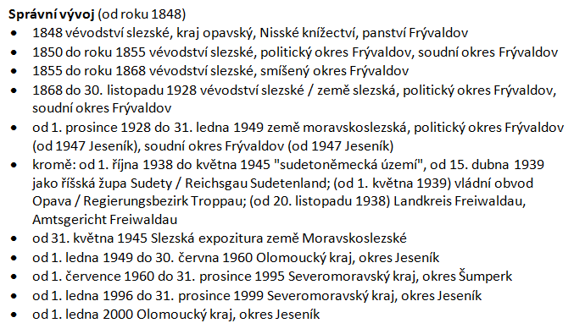
2. Vývoj správního členění od roku 1848
Příklad na městu Jeseník:
od 1.1. 2003 Olomoucký kraj, SO ORP Jeseník

Slide 4
3. Vývoj po roce 1989
Stručně vyhodnoťte sídelní strukturu vaší obce, jak se změnila po roce 1989
Vliv transformace ekonomiky?
Zánik podniků?

Slide 5
4. Územní plán
Vyhledejte na stránkách vaší obce (případně fyzicky na obecním úřadě) aktuální územní plán
Zjistěte od kdy a do kdy platí
Došlo (resp. je v plánu) nějaká významná změna ve využití území?

Slide 6
Doporučení
Pracujte s dostupnými historickými prameny
Uvažujte a komentujte vždy svůj názor na vývoj vaší obcí
Komentáře nemusí být dlouhé, soustřeďte se na smysluplnost a faktičnost
Nezapomeňte uvést zdroje, odkud máte informace

Slide 7
Odevzdání
Cvičení odevzdávejte do Isu do 2. 4. 23:55

